Slide 1
Объединение Германии и его влияние на международные отношения
Преподаватель:
Андреева Розалия Азимовна

Slide 2
Послевоенное развитие Германии
1 период: 1945-1949 гг. – Оккупационный режим
2 период: 1949-1990 гг. – Сосуществование и соперничество ФРГ и ГДР
3 период: 1990 г. – объединение двух Германских государств в ФРГ

Slide 3
После Второй мировой войны Германия была разделена на 12 территорий. 2 территории отошли к СССР и Польше, 1 территория — французский протекторат Саар, 5 территорий — зоны оккупации СССР, США (Бремен и Южная Германия), Великобритании и Франции, и 4 берлинских зоны.
В 1949 году из образовалась ФРГ (Франция, Великобритания, США). В 1949 году на территории советских зон провозглашена ГДР.

Slide 4
После подписания Акта о безоговорочной капитуляции Германия лишилась своей государственности. В западных зонах власть осуществляли США, Франция и Великобритания, а в восточной – СССР.
Общее руководство осуществлял Контрольный совет.

Slide 5
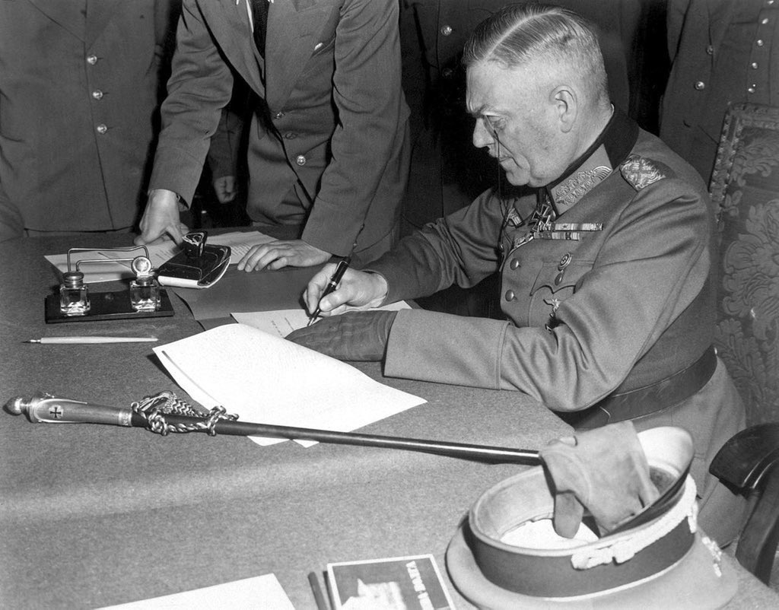
В. Кейтель подписывает Акт о безоговорочной капитуляции Германии 8 мая 1945 г.

Slide 6
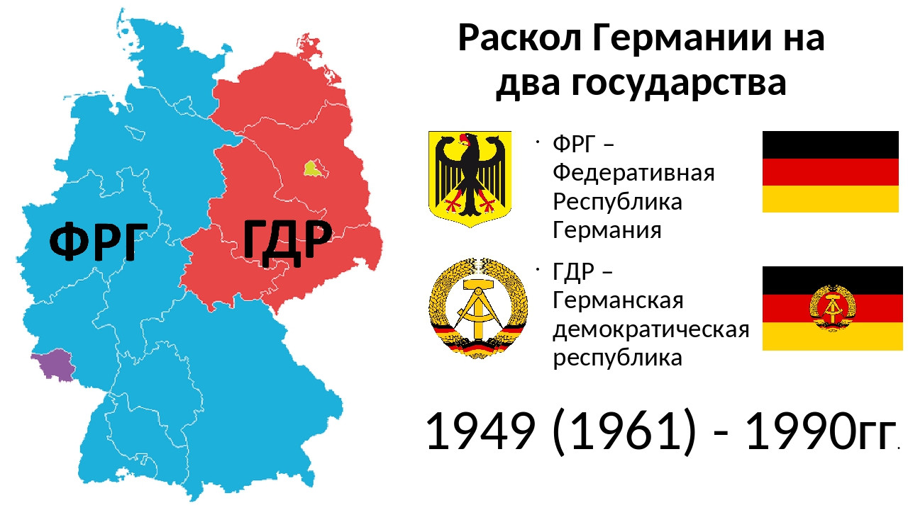

Slide 7

Под давлением народных масс в октябре 1989 года многолетний лидер ГДР, глава коммунистов Э.Хонеккер добровольно отказался от власти, передав её своему соратнику Эгону Кренцу.
Новая власть ГДР была вынуждена смягчить пограничный режим на границе между Восточным и Западным Берлином, упростив переход границы.
Это привело к массовому переходу границы между Восточным и Западным Берлином в ноябре 1989 года и падению Берлинской стены 9 ноября

Slide 8
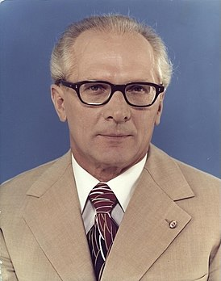
\
Эрих Хонеккер

Slide 9
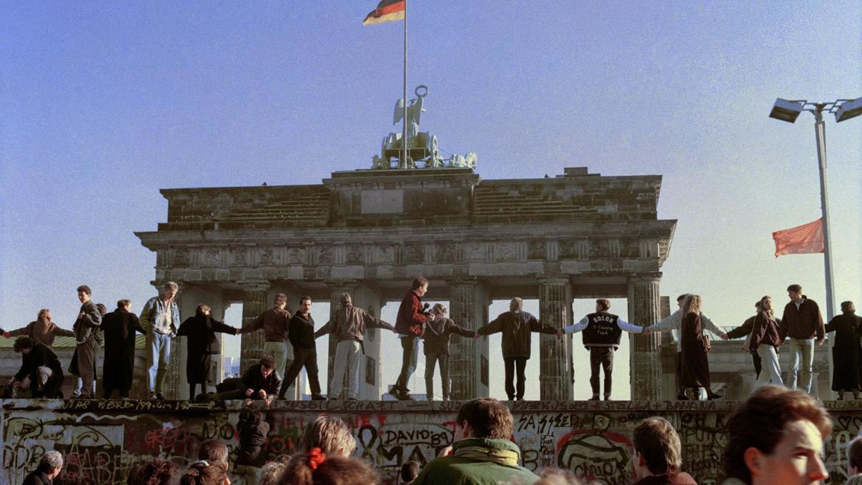
Падение Берлинской стены 1989 г.

Slide 10
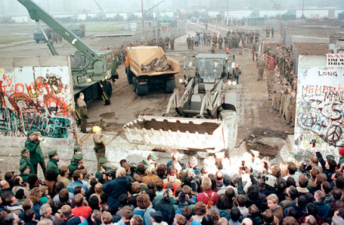

Slide 11
Основные этапы процесса объединения
18 мая 1990 года Коль и де Мезьер в Бонне подписывают договор о создании единого экономического пространства;
31 августа был заключён Договор об объединении ФРГ и ГДР, который подписали глава МВД ФРГ Вольфганг Шойбле и парламентский статс-секретарь ГДР Гюнтер Краузе;
12 сентября в Москве заключён «Договор об окончательном урегулировании в отношении Германии», подписанный главами внешнеполитических ведомств ФРГ, ГДР, СССР, США, Франции и Великобритании;
Объединение Германии состоялось 3 октября 1990 года. Этот день с тех пор является Днём германского единства и отмечается ежегодно как национальный праздник.

Slide 12
Объединение Германии состоялось 3 октября 1990 года. Этот день с тех пор является Днём германского единства и отмечается ежегодно как национальный праздник.

Slide 13
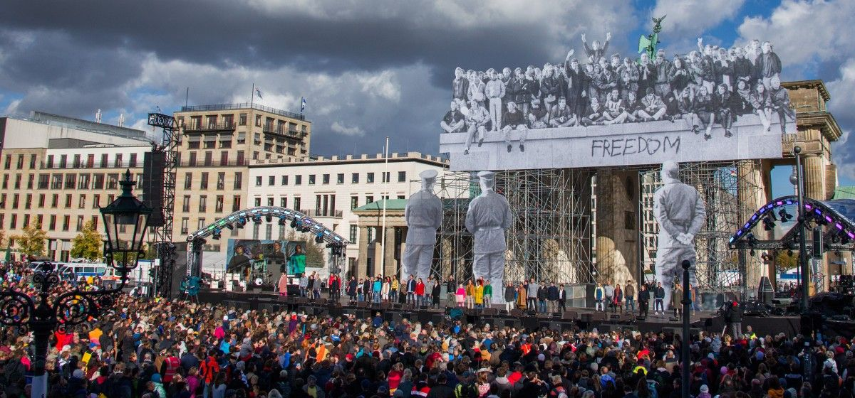
3 октября - Национальный День германского единства

Slide 14
14 октября 1990 года в состав ФРГ вошли пять вновь воссозданных земель бывшей ГДР: Бранденбург, Мекленбург-Передняя Померания, Саксония, Саксония-Анхальт, Тюрингия и территория Берлина, границы которых частично отличаются от земель, действовавших в ГДР до 1952 года.

Slide 15
В марте 1991 года, после окончания полномочий последнего руководителя магистрата Восточного Берлина, объединённый Берлин также был выделен в 16-ю землю Германии.

Slide 16
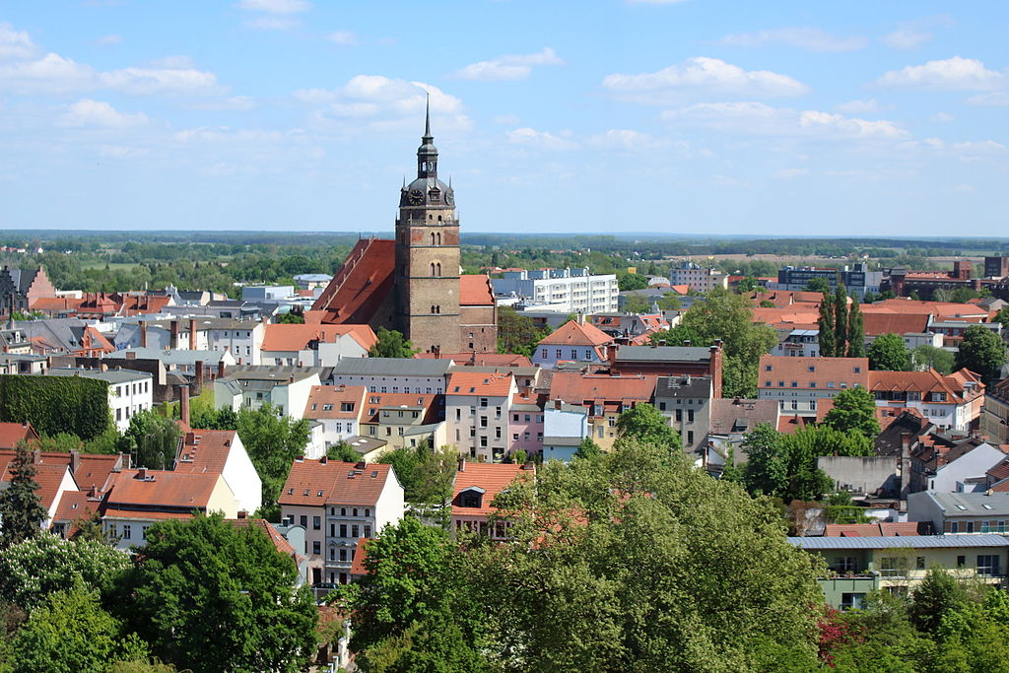
Бранденбург

Slide 17
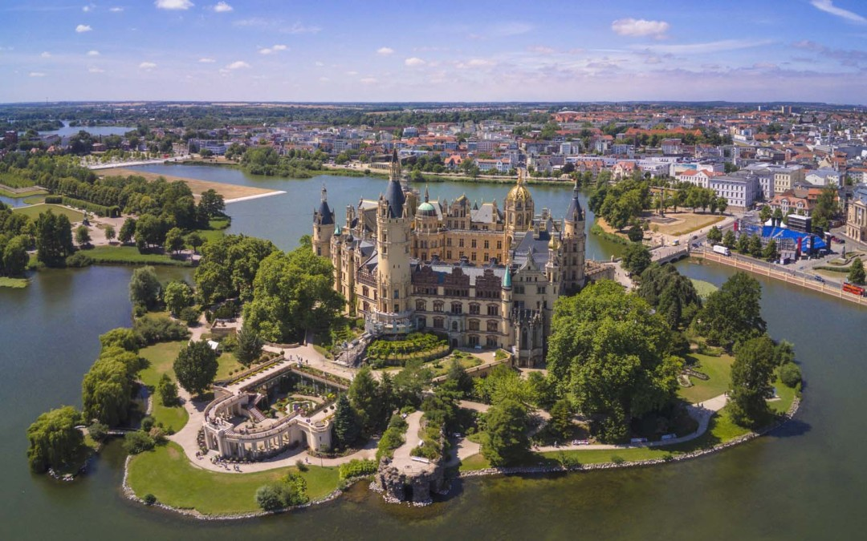
Мекленбург-Передняя Померания

Slide 18
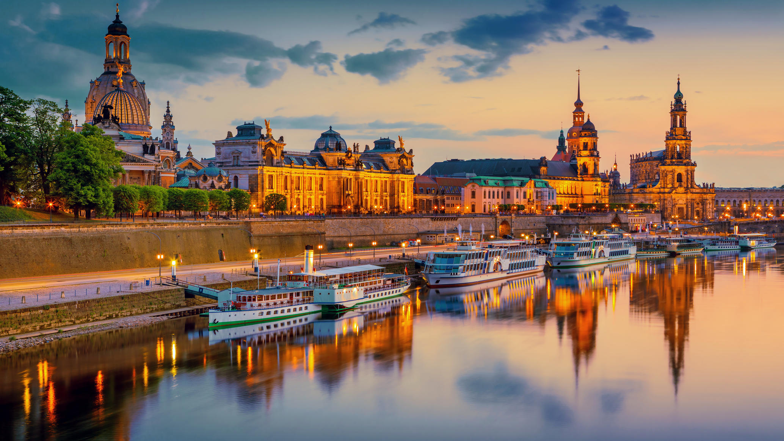
Саксония

Slide 19
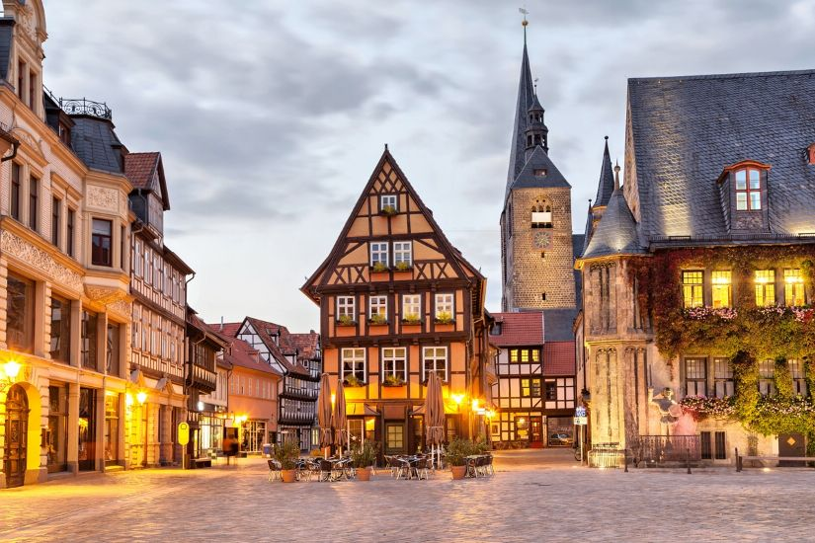
Саксония-Анхальт

Slide 20
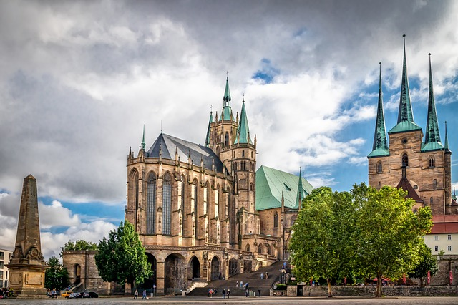
Тюрингия

Slide 21
